Slide 1
מסכת סוכה
פרק ב, משניות א-ה
משחק כיתתי לחזרה

Slide 2
כללי המשחק
א. המורה ירשום בצד הלוח את שמות כל תלמידי הכיתה.
ב. כל תלמיד יקבל שלושה פתקים: א - שחור, ב – אדום, ג - ירוק.
ג. על המסך יוצגו שאלות. לכל שאלה שלוש תשובות אפשריות.
ד. לאחר הצגת כל שאלה, ירים כל תלמיד את פתק ההצבעה שלדעתו מיצג את התשובה הנכונה. חשוב להקפיד שכל התלמידים ירימו באותו הזמן בדיוק את הפתקים.

Slide 3
כללי המשחק
ה. כעת תיצבע על המסך התשובה הנכונה.
ו. המורה ימחק מהלוח את שמות כל התלמידים שלא ענו נכונה על השאלה.
ז. מי ששמו עדיין על הלוח – עובר לשאלה הבאה.
ח. המנצח הוא התלמיד ששמו נשאר אחרון על הלוח.
בהצלחה!

Slide 4
סוכה שלא רואים דרכה את הכוכבים נקראת:
א. צלתה מרובה מחמתה
ב. מדובללת
ג. מעובה כמין בית

Slide 5
מה דין סוכה מעובה כמין בית?
א. פסולה
ב. כשרה
ג. כשרה, אבל מותר להיות בה רק בחול המועד ולא ביום טוב.

Slide 6
הביטו בסוכות:
המשותף לכל
הסוכות הוא:
א. כולן פסולות
ב. כולן כשרות
ג. בכולן אסור להשתמש ביום טוב

Slide 7
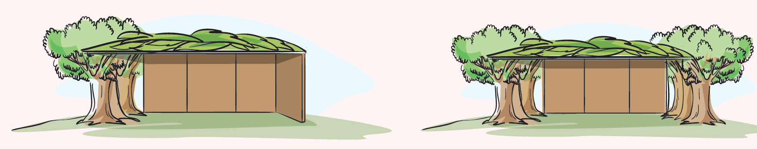
המשותף לשתי הסוכות הוא:
א. שתיהן כשרות אך אין להשתמש בהן ביום טוב
ב. שתיהן פסולות
ג. שתיהן כשרות ומותר להשתמש בהן גם ביום טוב.

Slide 8
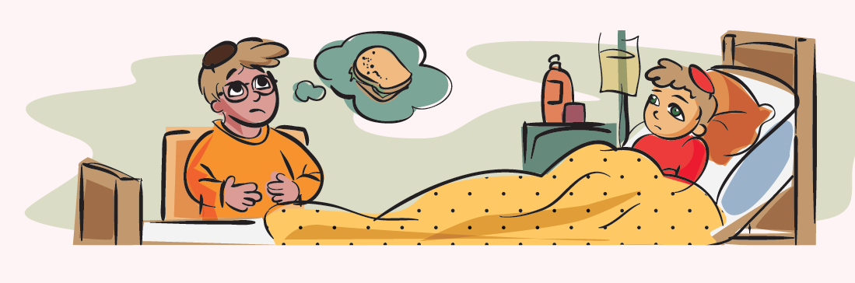
האם מותר לחיים לאכול לחם?
א. כן
ב. לא
ג. מותר לו לאכול מעט לחם

Slide 9
יחד עם חבריו הלך לישון תחת המיטה בסוכה וחכמים לא העירו להם על כך
א. רבן גמליאל
ב. רבי יהודה
ג. רבי שמעון

Slide 10
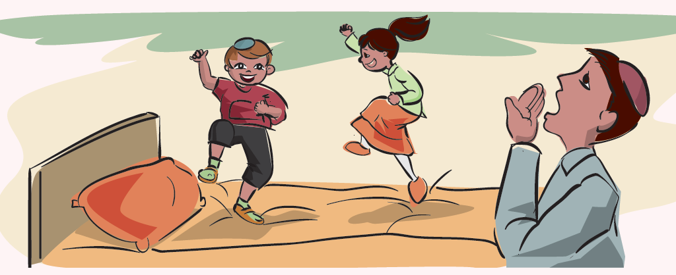
אבא חזר מאוחר ממשמרת לילה בעבודה ובסוכה יש רעש רב. האם מותר לאבא לישון מחוץ לסוכה?
א. אסור
ב. מותר לישון שינה קצרה בלבד
ג. מותר

Slide 11
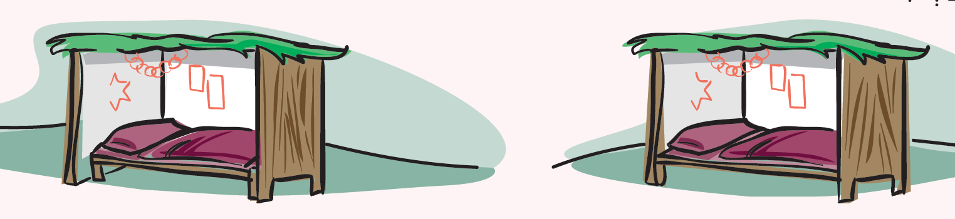
הביטו היטב בשתי הסוכות.
איזו מהן כשרה?
א. לדעת תנא קמא שתיהן כשרות ולדעת רבי יהודה שתיהן פסולות
ב. לדעת תנא קמא הימנית כשרה והשמאלית פסולה ולדעת רבי יהודה שתיהן פסולות
ג. לדעת תנא קמא שתיהן כשרות ולדעת רבי יהודה הסוכה הימנית פסולה והסוכה השמאלית כשרה

Slide 12
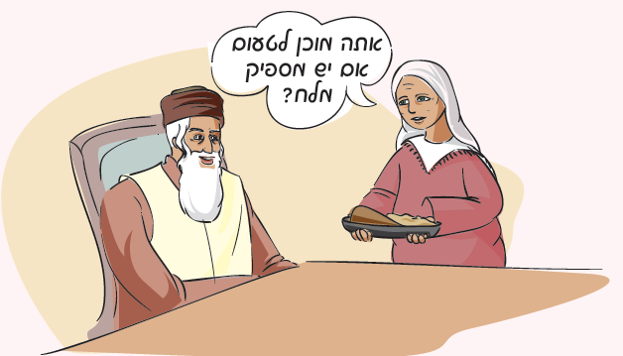
כיצד הגיב רבן יוחנן בן זכאי לבקשה שמתוארת באיור?
א. רבן יוחנן בן זכאי לא רצה לטעום את התבשיל כי אסור לאכול כלום מחוץ לסוכה
ב. רבן יוחנן בן זכאי טעם מן התבשיל – כי אכילת עראי מותרת
ג. רבן יוחנן בן זכאי לא רצה לטעום מן התבשיל כי החמיר על עצמו לא לאכול אפילו אכילת עראי מחוץ לסוכה

Slide 13
ישן תחת המיטה בסוכה
א. טבי
ב. רבן גמליאל
ג. רבי צדוק
טבי היה עבדו של רבן גמליאל. הוא ישן תחת המיטה בסוכה כי ידע שעבדים פטורים מהמצווה.

Slide 14
מדוע אכל רבי צדוק לחם מחוץ לסוכה?
א. לדעת רבי צדוק לא חייבים לאכול בסוכה
ב. רבי צדוק אכל פחות מכביצה, ולכן אכילתו הייתה אכילת עראי שמותרת מחוץ לסוכה
ג. מכיוון שרבי צדוק לא נטל ידיים, אסור היה לו להיכנס לסוכה

